Slide 1
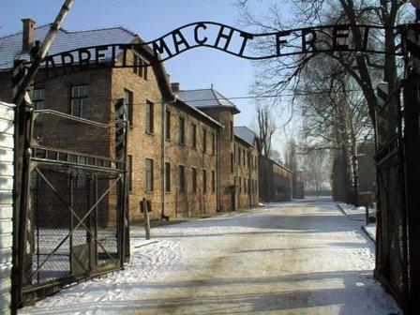
La Seconda Guerra Mondiale
I campi di concentramento
Ricerca eseguita da Chiara Castelnovi classe III C
Anno scolastico 2012/2013

Slide 2
Fin dal suo avvento al potere, nel 1933, il regime Nazista cominciò a realizzare una serie di strutture di detenzione per imprigionare ed eliminare i cosiddetti “nemici dello Stato”. Tra il 1933 e il 1945, la Germania Nazista costruì circa 20.000 campi di concentramento con l’intento di imprigionarvi milioni di persone.
Questi campi venivano usati con diversi scopi: oltre a quelli adibiti principalmente al lavoro forzato, ve ne furono altri destinati al transito, che servivano semplicemente da stazioni intermedie, e quelli, invece, costruiti principalmente o esclusivamente per l’eliminazione in massa dei prigionieri. La maggior parte dei prigionieri, in quel primo periodo, era costituita da cittadini tedeschi: comunisti, socialisti, social-democratici, Rom (Zingari), Testimoni di Geova, omosessuali e persone accusate di comportamenti ritenuti asociali o devianti. Queste strutture venivano chiamate “campi di concentramento” in quanto servivano a “concentrare” fisicamente i prigionieri in un unico luogo.
Nel marzo 1938 i Nazisti cominciarono gli arresti e l’internamento nei campi di concentramento di Dachau, Buchenwald e Sachsenhausen, tutti situati in Germania

Slide 3
Dopo l’invasione della Polonia, nel settembre 1939, i Nazisti realizzarono diversi campi per i lavori forzati, dove migliaia di prigionieri morirono per sfinimento, malnutrizione o esposizione alle intemperie. La direzione e la conduzione dei campi di concentramento erano affidate a unità delle S.S.
Durante la Seconda Guerra Mondiale, la rete dei campi nazisti si ampliò rapidamente. In alcuni di essi, medici nazisti effettuarono numerosi esperimenti sui prigionieri. Dopo l’invasione dell’Unione Sovietica da parte dei Tedeschi, nel giugno del 1941, i Nazisti aumentarono il numero di campi destinati ai prigionieri di guerra, costruendone altri accanto ai complessi già esistenti nella Polonia occupata, come ad esempio quello di Auschwitz. Il campo vicino a Lublino fu destinato inizialmente alla sistemazione dei prigionieri di guerra e diventò un vero e proprio campo di concentramento nel 1943. Migliaia di prigionieri di guerra sovietici vi trovarono la morte, o fucilati o asfissiati con il gas. Per agevolare la “Soluzione Finale” (il genocidio o distruzione di massa degli Ebrei) i Nazisti realizzarono diversi campi di sterminio in Polonia, il paese con la più grande popolazione ebraica. Tra questi Chelmnofu, il primo campo di sterminio a essere realizzato, che divenne operativo nel dicembre 1941.

Slide 4
Qui, Ebrei e Rom vennero uccisi con il gas di scarico, all'interno di furgoni appositamente modificati. Nel 1942, i Nazisti misero in funzione i campi di sterminio di Belzec, Sobibor e Treblinka per eliminare sistematicamente gli Ebrei del Governatorato Generale (il territorio all’interno della Polonia occupata dai Tedeschi).
Le camere a gas era un modo efficiente per rendere il processo di sterminio il più impersonale possibile per coloro che dovevano materialmente portarlo a termine. Nell’ambito del complesso dei campi di Auschwitz, il sottocampo di sterminio di Birkenau era dotato di quattro camere a gas: fino a 6000 persone al giorno vennero assassinati durante il periodo in cui le deportazioni raggiunsero la maggiore intensità.
Le persone che vivevano nelle zone occupate dai Nazisti venivano in un primo momento deportati nei campi di transito, come Westerbork, in Olanda, o Drancy in Francia, ultima fermata prima della deportazione nei campi di sterminio della Polonia occupata. Sotto la direzione delle SS, i Tedeschi e i loro fiancheggiatori assassinarono più di tre milioni. Solo un piccolo numero di coloro che vennero imprigionati nei campi riuscì a sopravvivere.

Slide 5
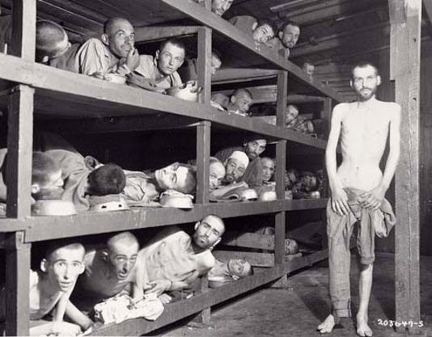
Galleria di immagini
Ebrei in un campo di concentramento
Prigionieri in un campo di lavoro

Slide 6
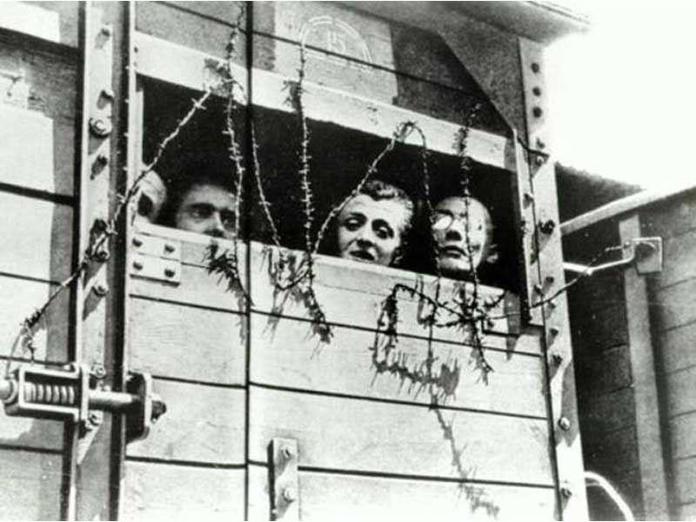
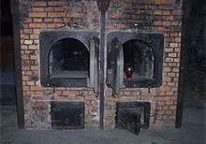
Prigionieri in partenza per Aushwitz
Forno crematorio

Slide 7
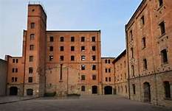
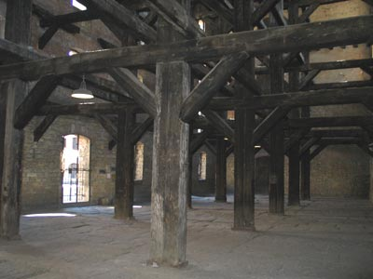
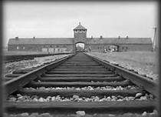
Risiera di San Sabba
Rotaia ferroviaria che conduce direttamente al campo di concentramento

Slide 8
Intervista a un reduce
della Seconda Guerra Mondiale
Il signor Damiano Dellanoce ha gentilmente acconsentito ad un’intervista personale riguardante il periodo della sua vita durante la Seconda Guerra Mondiale.
-Quanti anni ha?
-Ho appena compiuto 92 anni e sono nato nel 1920
-Ha partecipato alla Seconda Guerra Mondiale?
-Sì, prima dei vent’anni ero già al fronte Greco-Albanese
-Cosa ci può raccontare di questo periodo?
-È stato un periodo di disastro, noi non eravamo preparati, eravamo senza armi e senza ufficiali preparati, erano solo insegnanti elementari che non sapevano nulla di guerra.

Slide 9
-È stato portato in un campo di concentramento?
-Sì, anche se per poco tempo perché sono stato fatto prigioniero dai Tedeschi in Albania, prima noi eravamo alleati ai Tedeschi ma l’8 settembre 1943 abbiamo cessato di collaborare con loro e così siamo stati subito occupati da loro. Ci hanno fatto camminare per due o tre giorni e ci hanno portato nei campi a lavorare tutti i giorni compresi il sabato, la domenica e nelle festività.
Come si è sentito quando è stato portato via?
-Ero molto triste e avevo molta paura ma ormai ne avevamo già subite tante …
-Come è la vita nel campo?
-C’era poco cibo e acqua, si dormiva nelle baracche, eravamo sempre obbligati a lavorare altrimenti venivamo puniti e il lavoro giornaliero durava dodici ore, io dormivo in terra e quando faceva freddo non avevamo niente con cui coprirci.

Slide 10
-Ci racconti qualche avvenimento o episodio per lei indimenticabile …
Il 12 marzo 1940 sono partito militare. Giunto al distretto militare con quattro amici, sono stato aggregato al reggimento di fanteria.
Sono stato mandato dall’esercito sugli Appennini a Castiglione de Pepoli dove con il treno siamo partiti da Roma, Napoli, Salerno, Taranto e Bari dal cui porto partivano le navi per Durazzo (Albania).
Lo stato, o meglio l’esercito, ci forniva cinque sigarette al giorno, erano la magra consolazione in mezzo a tanto freddo e desolazione.
Una volta sbarcati a Durazzo, non potrò mai dimenticare, marciammo per otto ore con i fucili sempre pronti, fino a vedere il confine con le montagne della Grecia innevate dove la divisione Tridentina era impegnata sul fronte. Eravamo accampati sul fiume Devoli, si mangiava poco e faceva freddo, pioveva spesso.
Il 19 gennaio 1941 siamo partiti dal nostro fronte per salire a quota 2000 metri.
Mi ricorderò sempre, accendemmo un fuoco ed un soldato vedendoci chiamò aiuto, subito i Greci spararono su di lui con la mitragliatrice.

Slide 11
In questo periodo circa settanta soldati furono congelati, molti di loro furono prigionieri di guerra di cui alcuni riuscirono a rientrare in Italia perché ci fu uno scambio di prigionieri.
Il 13 febbraio 1941 dal fronte Greco ci fu un nuovo attacco. Proprio davanti a me il tenente Giusti di Reggio Emilia e altri due ufficiali furono uccisi a colpi di mitraglia.
Siamo stati accompagnati a Delvina dove si parlava greco.
La Germania terminava il confitto l’8 maggio.
Il 7 e l’8 maggio camminammo giorno e notte fino a raggiungere la città di Hizzin dove ci siamo consegnati ai partigiani che ci hanno dato da mangiare. Per altri tre giorni abbiamo camminato e raggiunto Praga, alla casa d’Italia dove ci hanno accolto e sfamato.
Mi sono fatto rilasciare dalla Croce Rossa una raccomandazione in quattro lingue.

Slide 12
Da Praga abbiamo preso il treno per Pilzen verso la Baviera. Il viaggio non è andato a buon fine. Sul Danubio c’è stata un’interruzione e da lì abbiamo continuato a piedi fino a raggiungere Innsbruk dove abbiamo incontrato gente camuna. Con loro abbiamo rubato delle biciclette che ci sono servite a raggiungere il prima possibile l’Italia cercando di evitare gruppi di soldati Tedeschi che si incontravano ancora qua e là. Siamo poi stati raggiunti dagli Americani che ci hanno portato a Berzo. A Bolzano c’era l’assistenza pontificia che ci ha portato a Brescia a Sant’Afra. Da Brescia siamo saliti in Valle con mezzi che gli stessi Tedeschi avevano abbandonato sul territorio. Sono arrivato a Berzo salendo da Cividate, era Giovedì, Giorno del Corpus Domini.

Slide 13
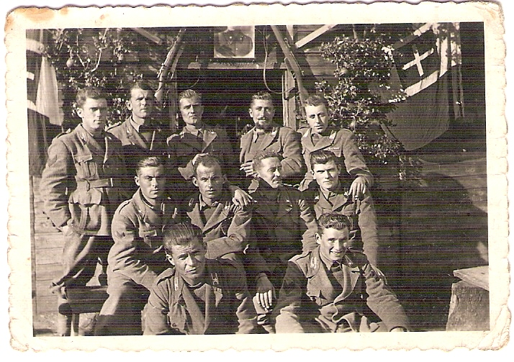
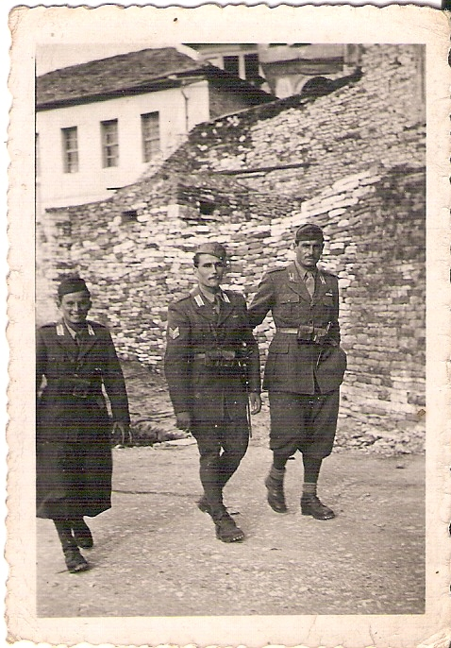
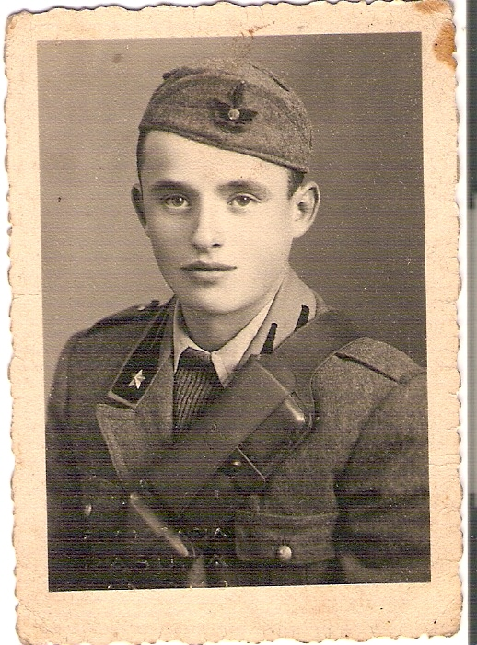
Natale 1942
Damiano Dellanoce in una foto spedita alla mamma dal fronte siciliano
Damiano Dellanoce con due amici camuni

Slide 14
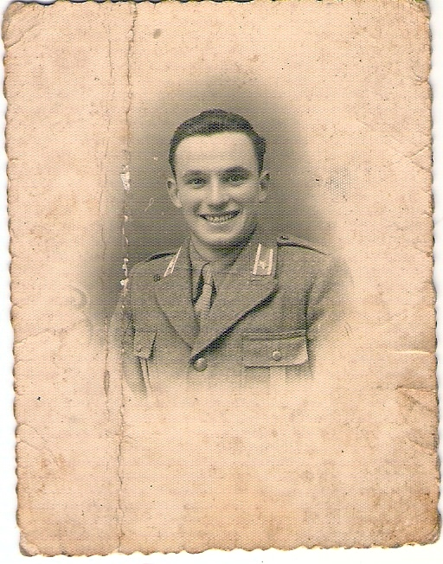
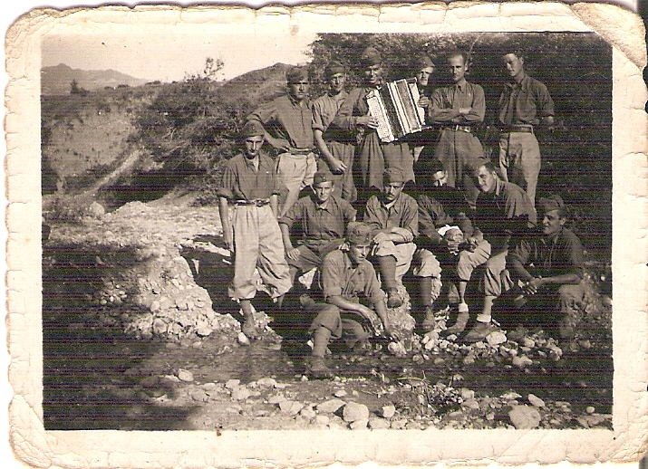
Damiano Dellanoce al suo arrivo a Castiglione de Pepoli
Soldati in un momento di svago a Durazzo in Albania

Slide 15
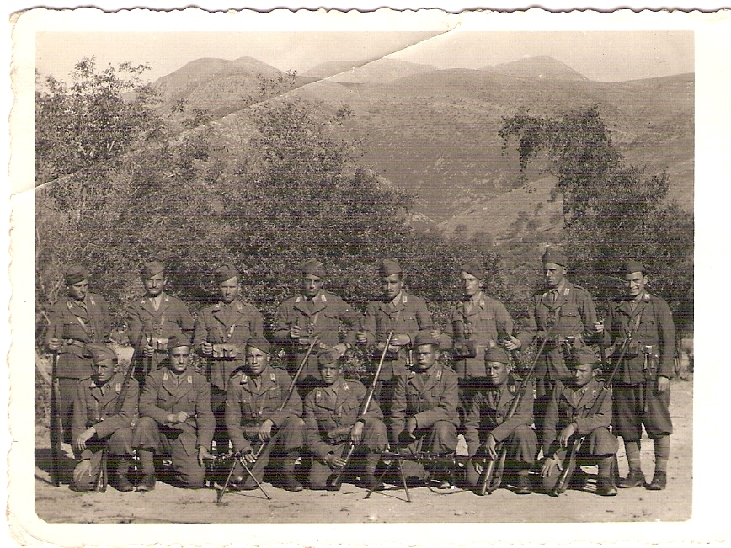
Soldati al fronte albanese

Slide 16
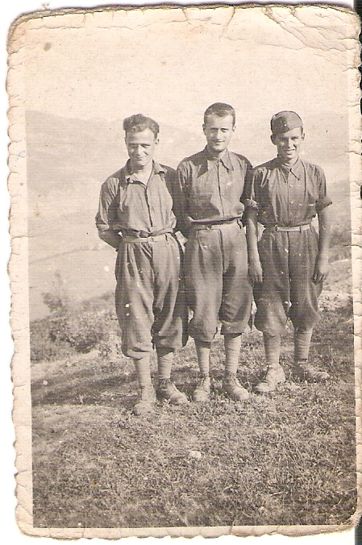
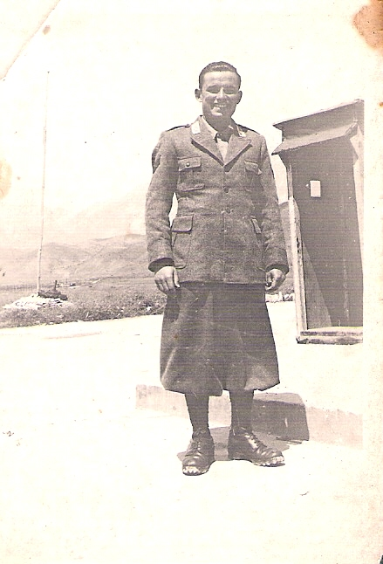
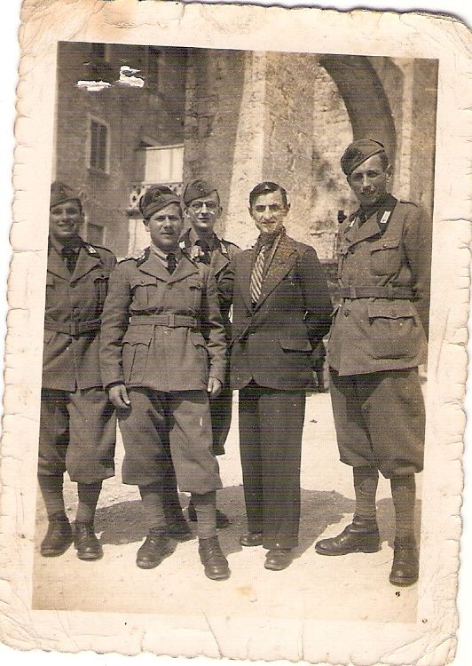
Damiano Dellanoce con dei commilitoni

Slide 17
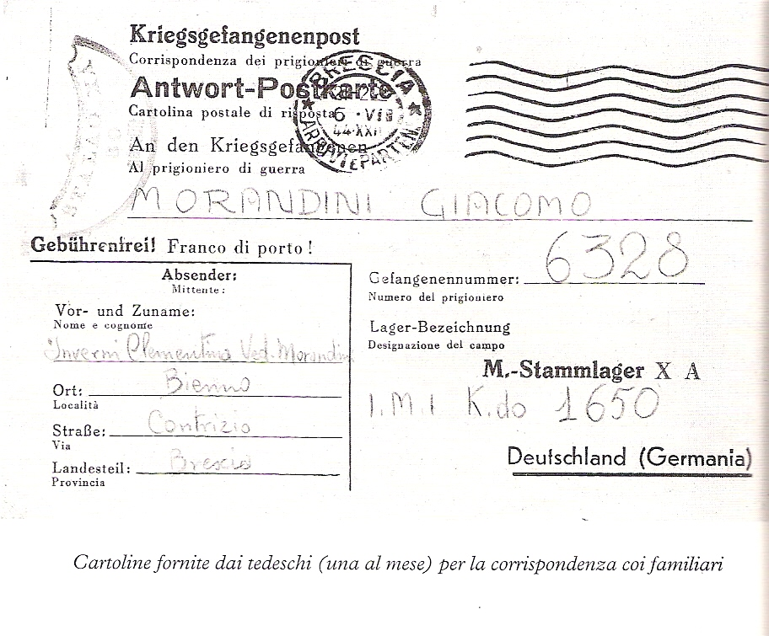
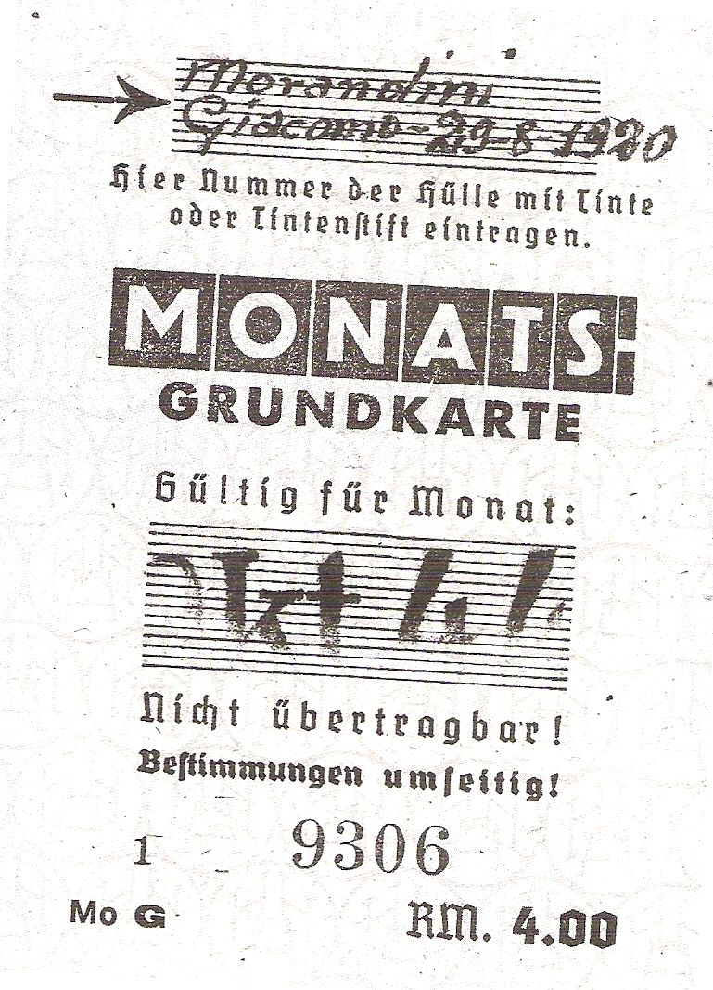
Biglietto per il treno

Slide 18
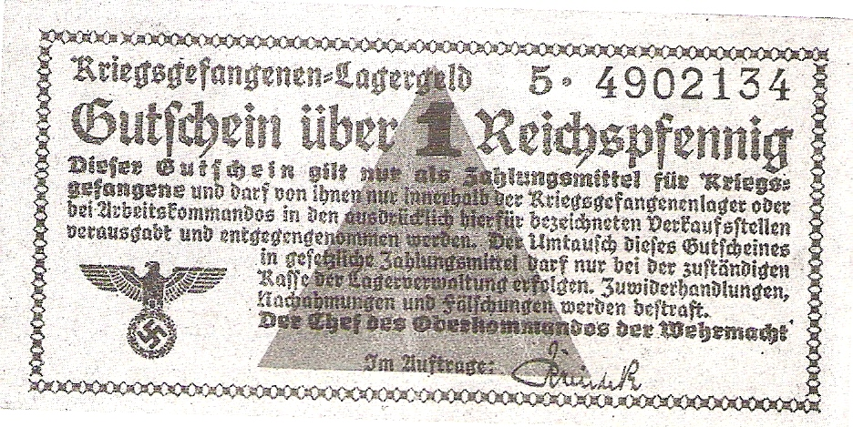
Un “Pfennig Lager”, moneta in corso all’interno dei campi di concentramento

Slide 19
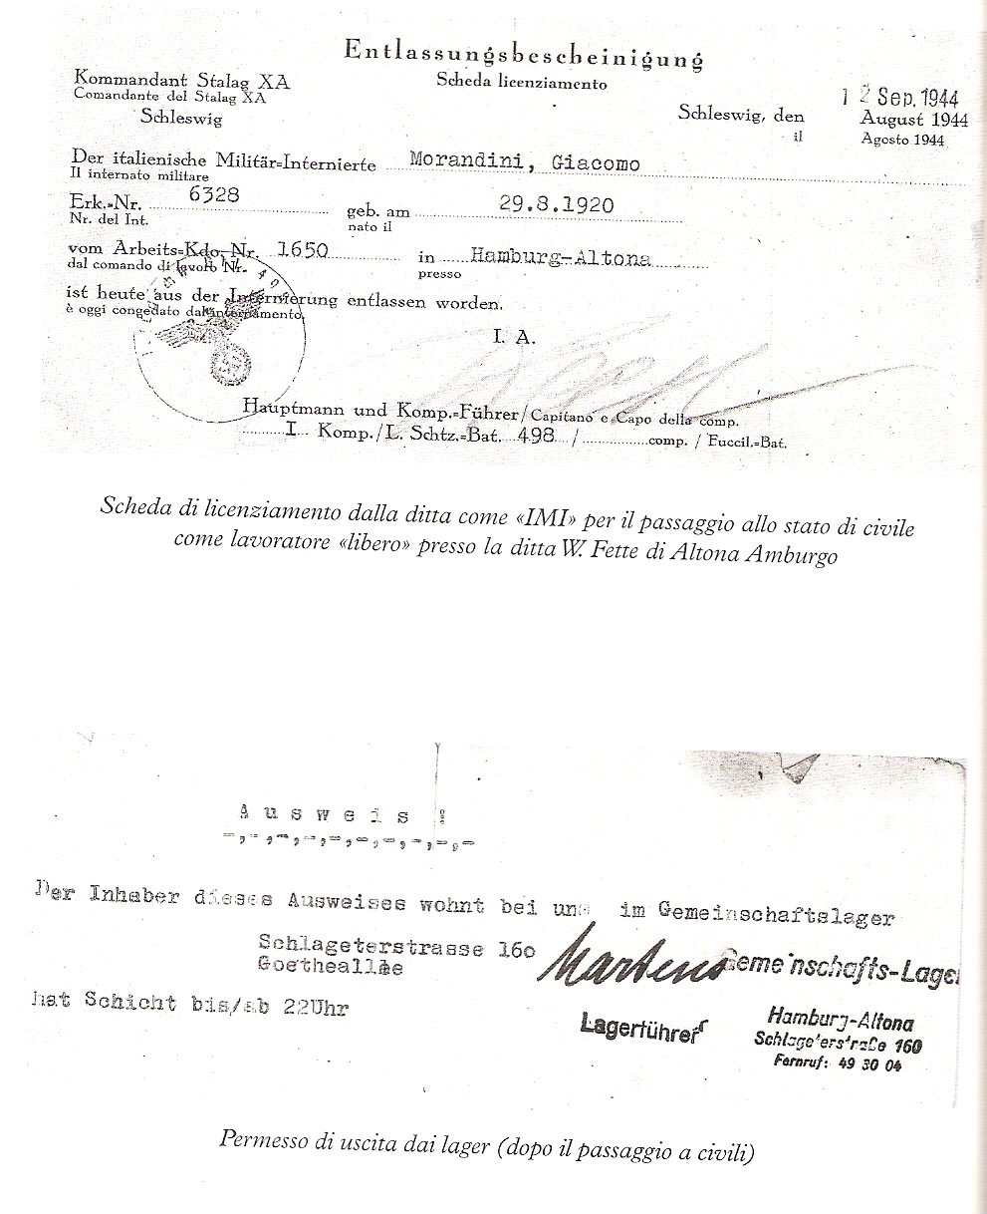

Slide 20
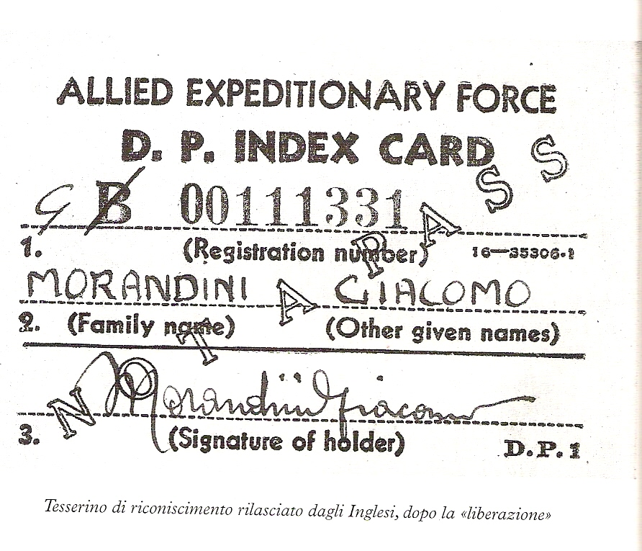

Slide 21
Libro scritto da Giacomo Morandini inerente la sua esperienza di guerra

